Slide 1


Gender
Vedres Balázs
Vásárhelyi Orsolya
szoftver
Magyarország 2018

Slide 2
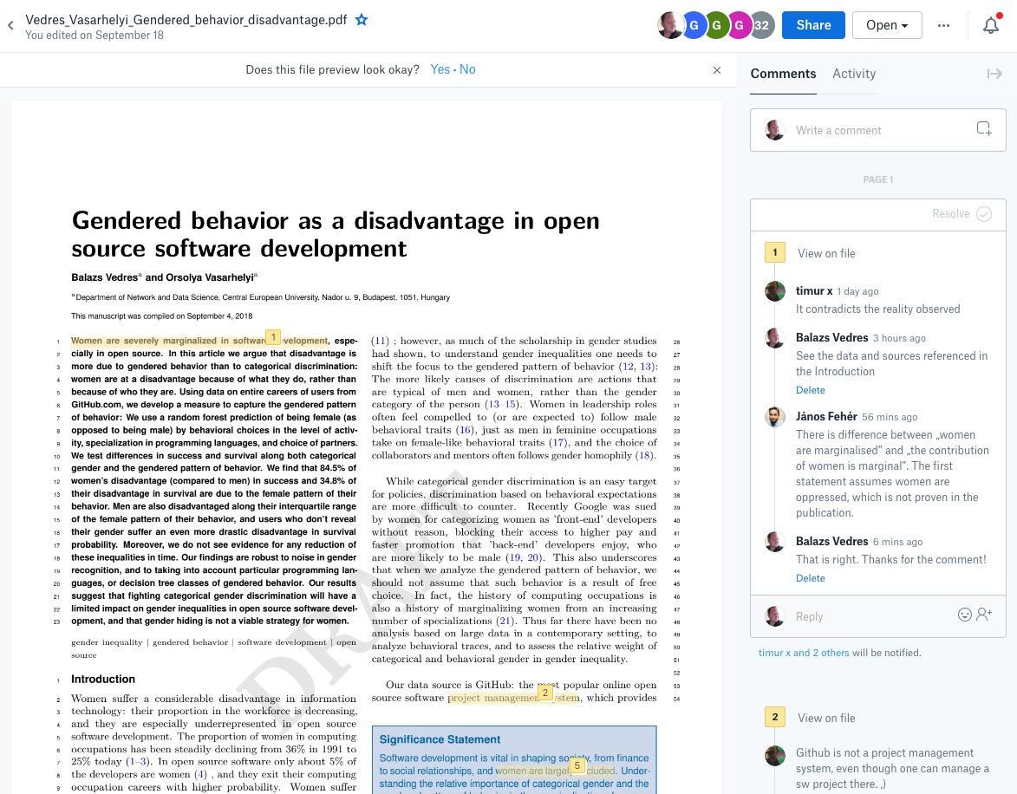
Cenzúra és citizen science

Slide 3
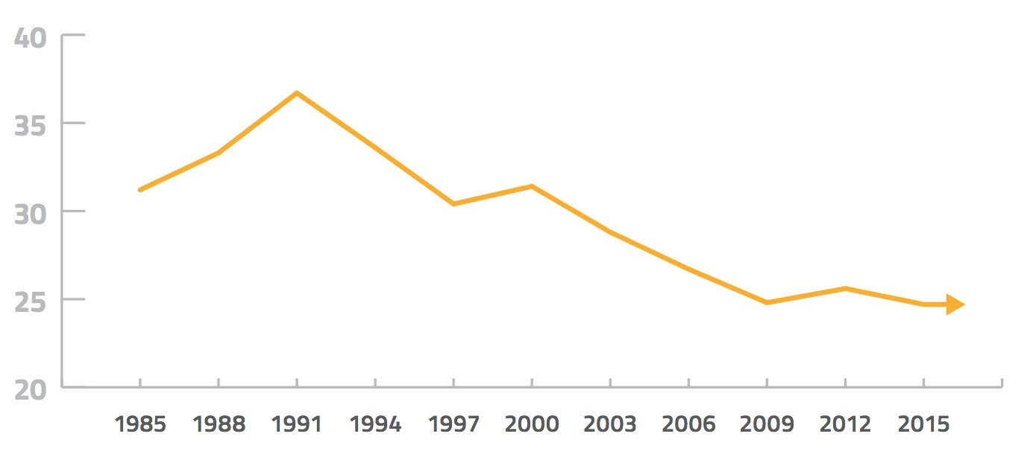
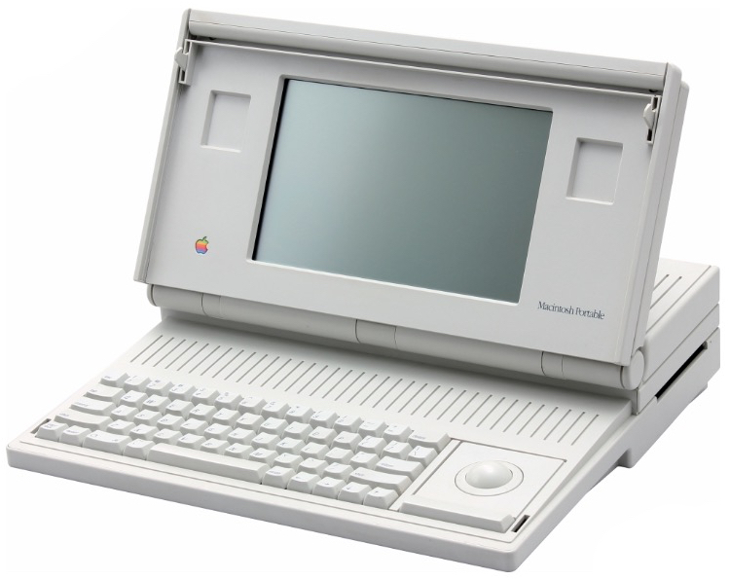
Nők és IT a világban
A nők aránya 27 éve csökken a számítógépes foglalkozásokban.

Slide 4
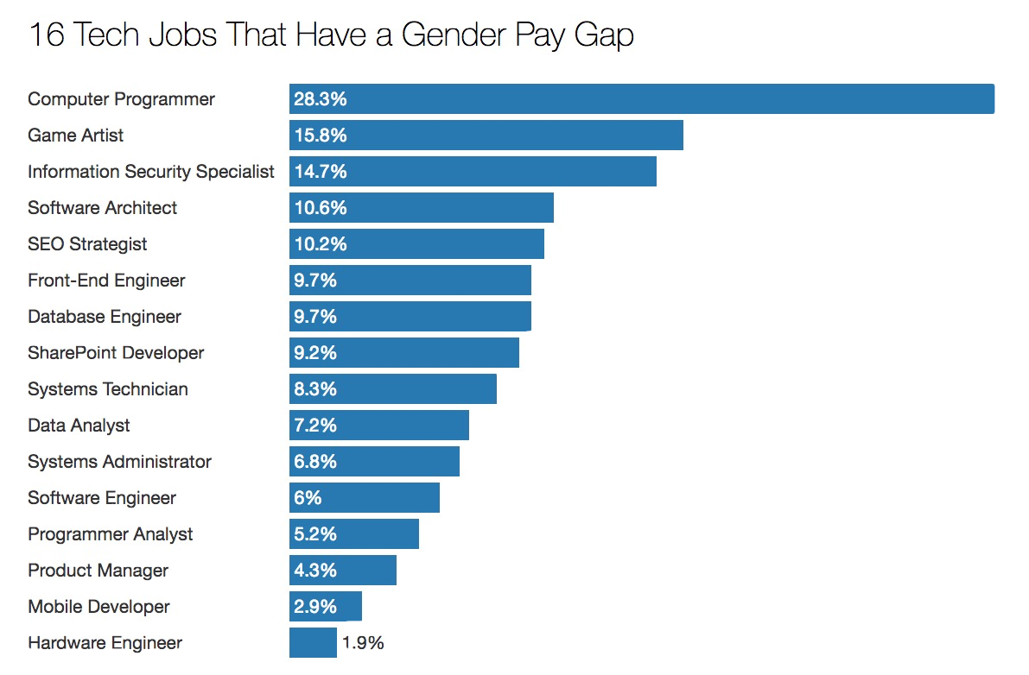
A nők fizetési hátránya a programozók között a legnagyobb

Slide 5
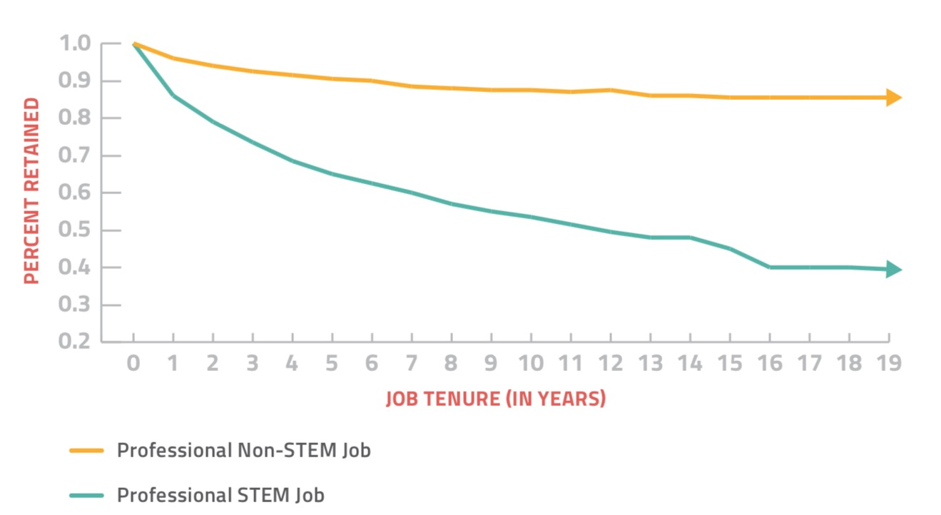
A nők több mint fele 20 éven belül elhagyja a pályát

Slide 6
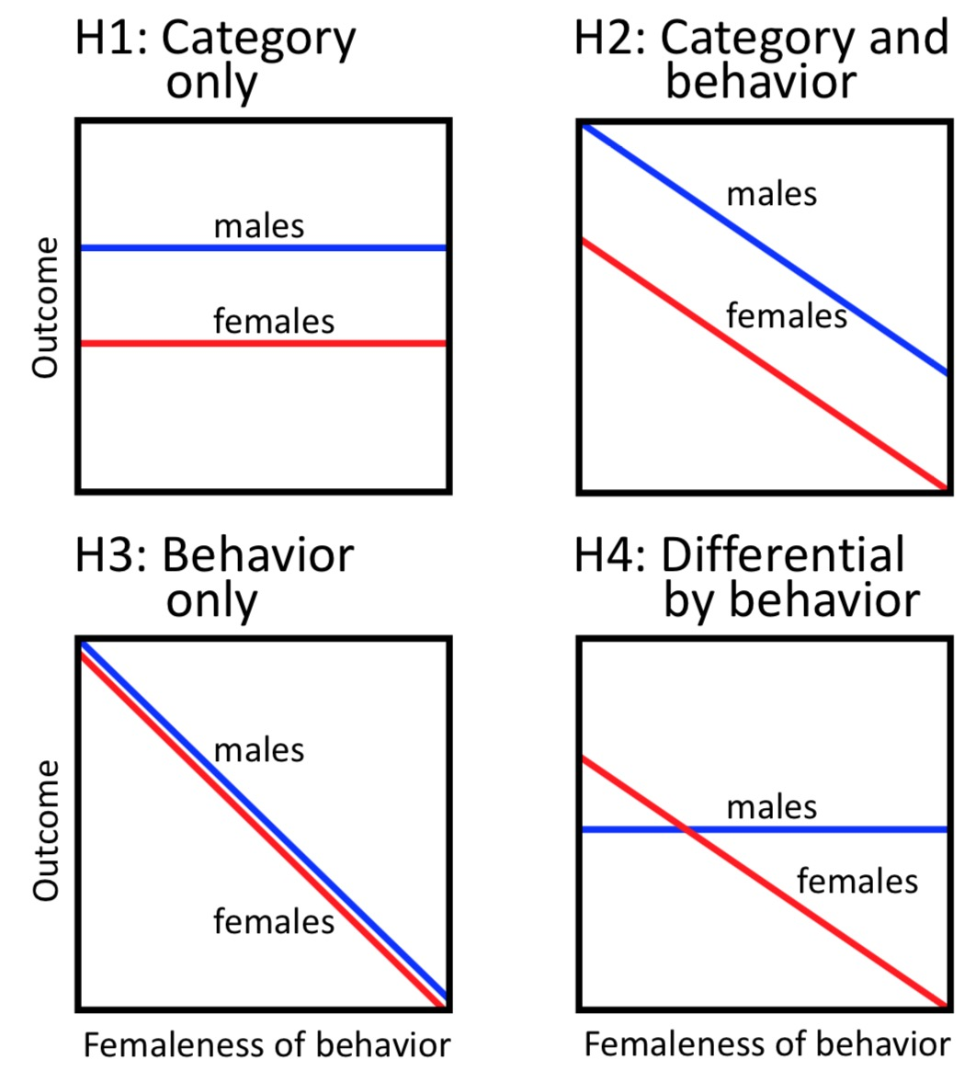
Miért?
mert a nőket diszkrimálják
mert amit a nők csinálnak, azt diszkriminálják

Slide 7
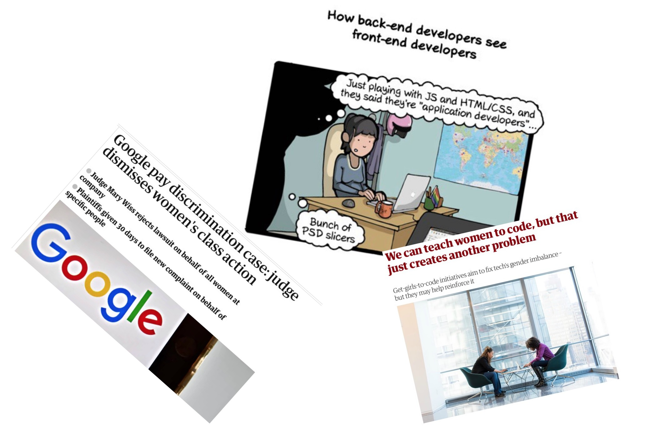
Előítéletek tevékenységekről

Slide 8
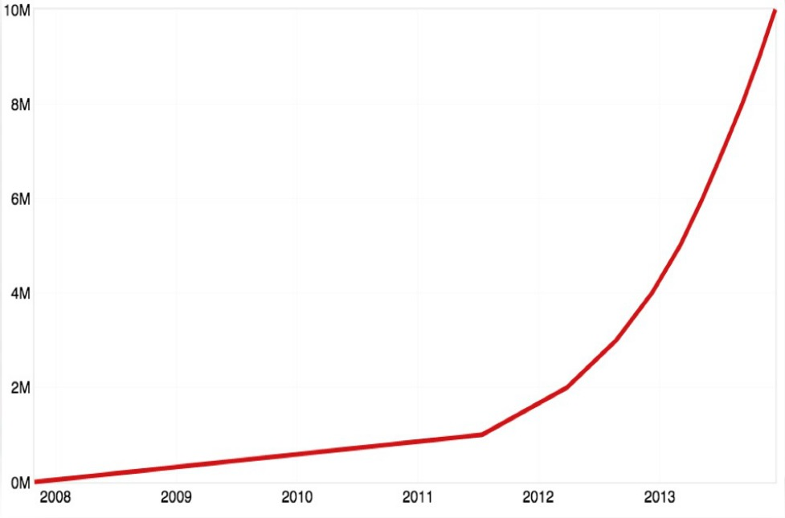
Github

Slide 9
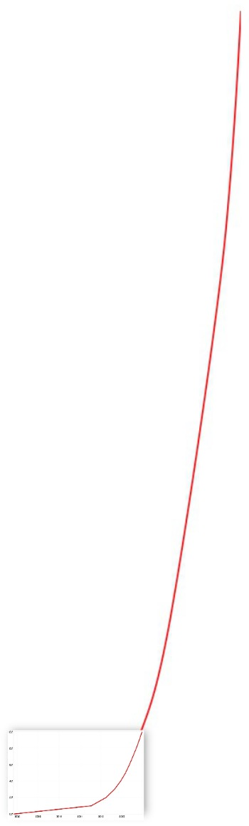
Github
120 millió szoftver projekt

Slide 10
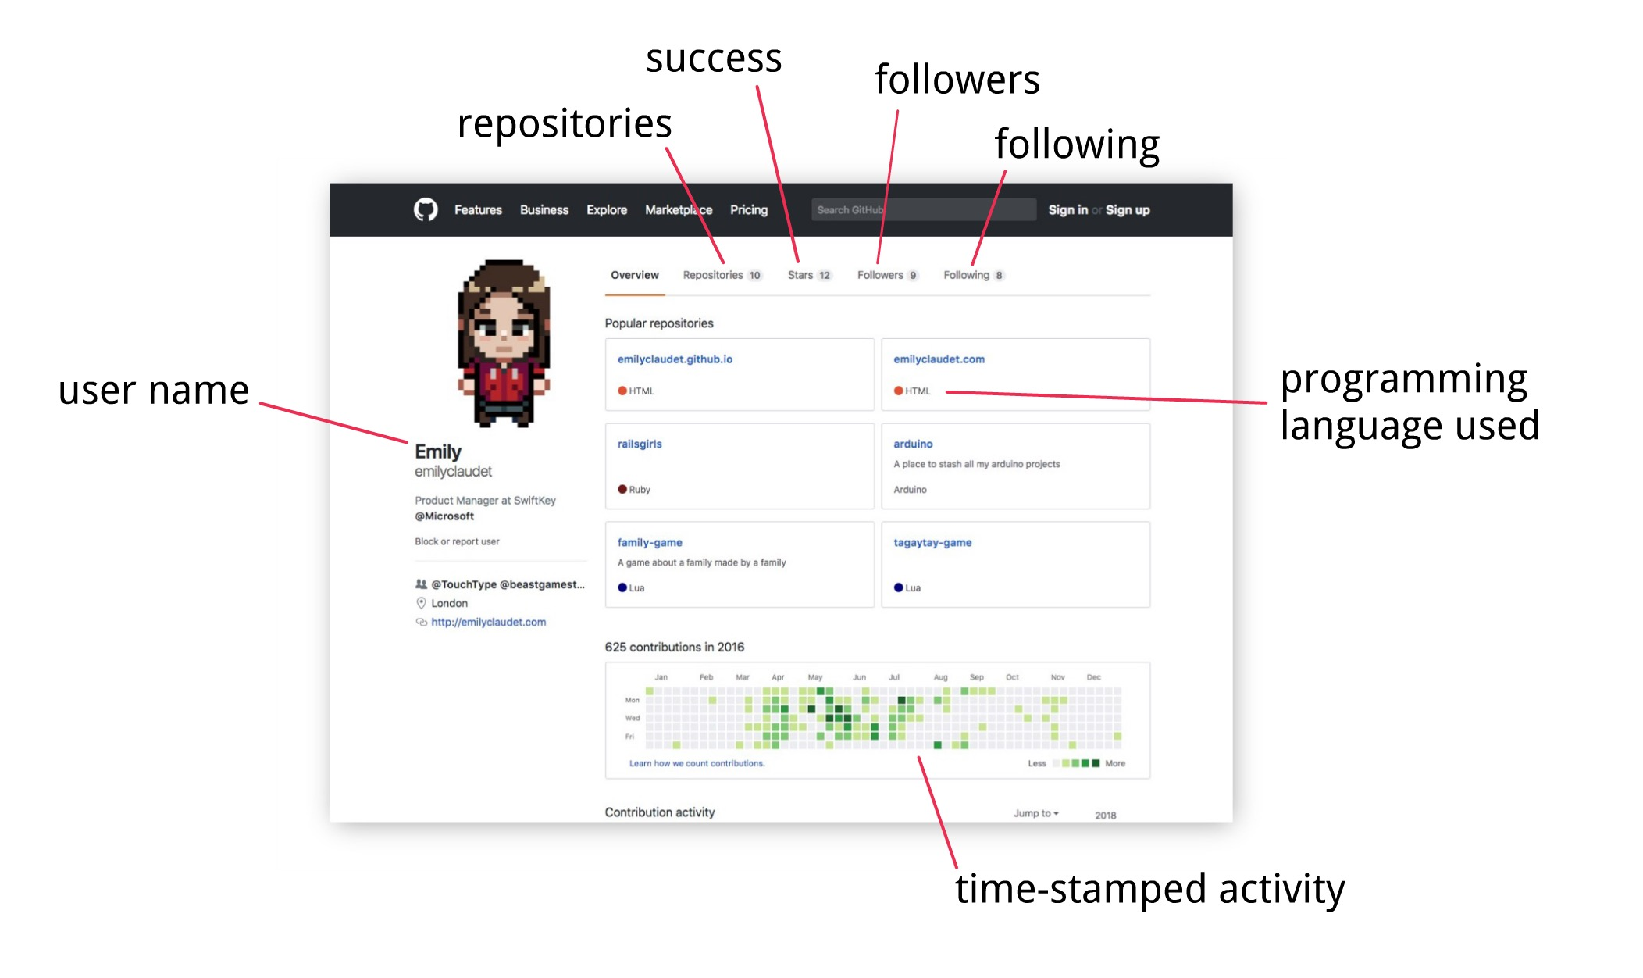

Slide 11
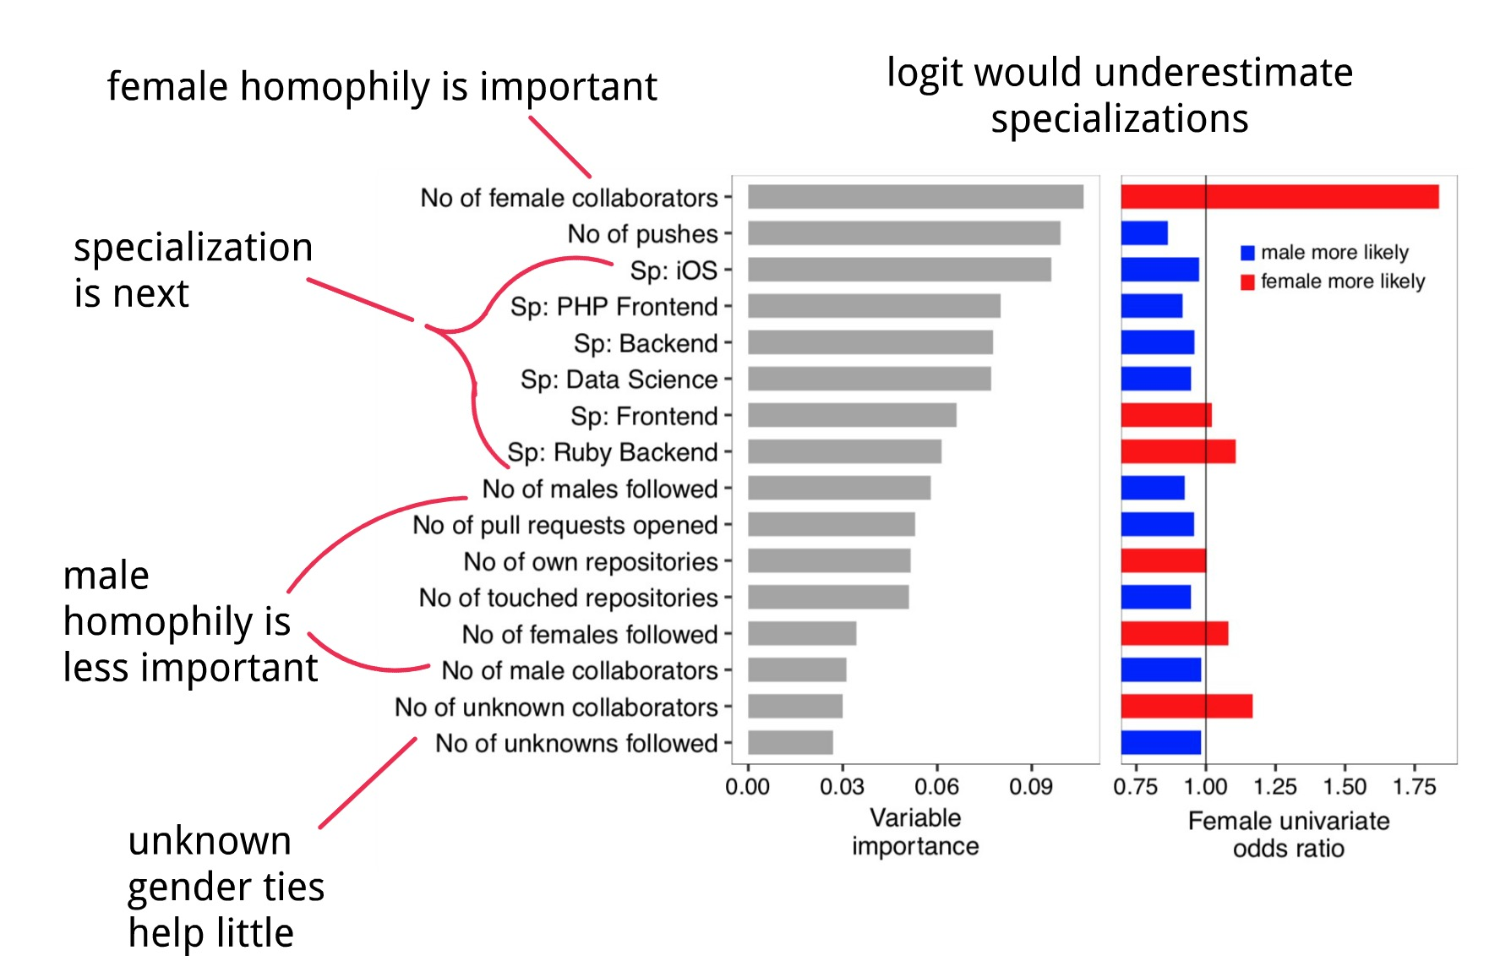

Slide 12
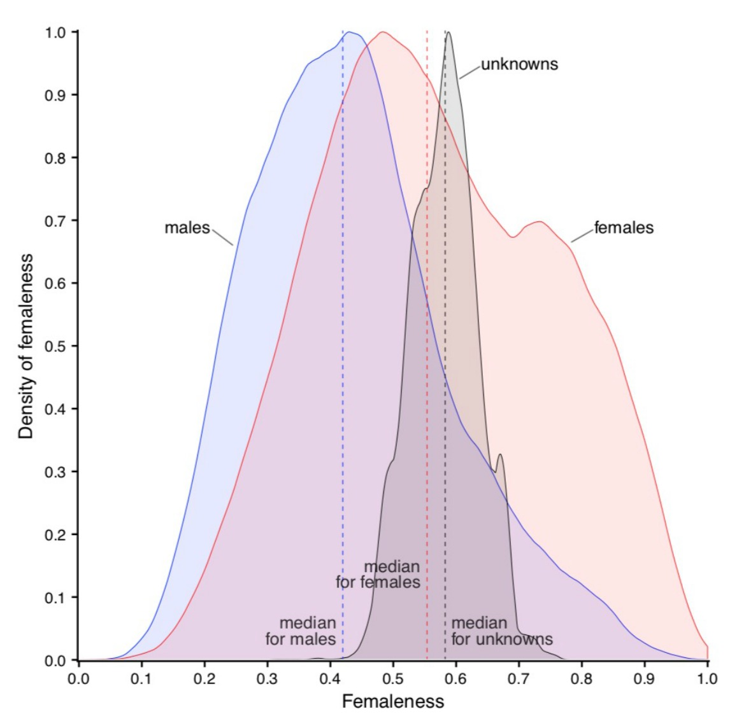

Slide 13
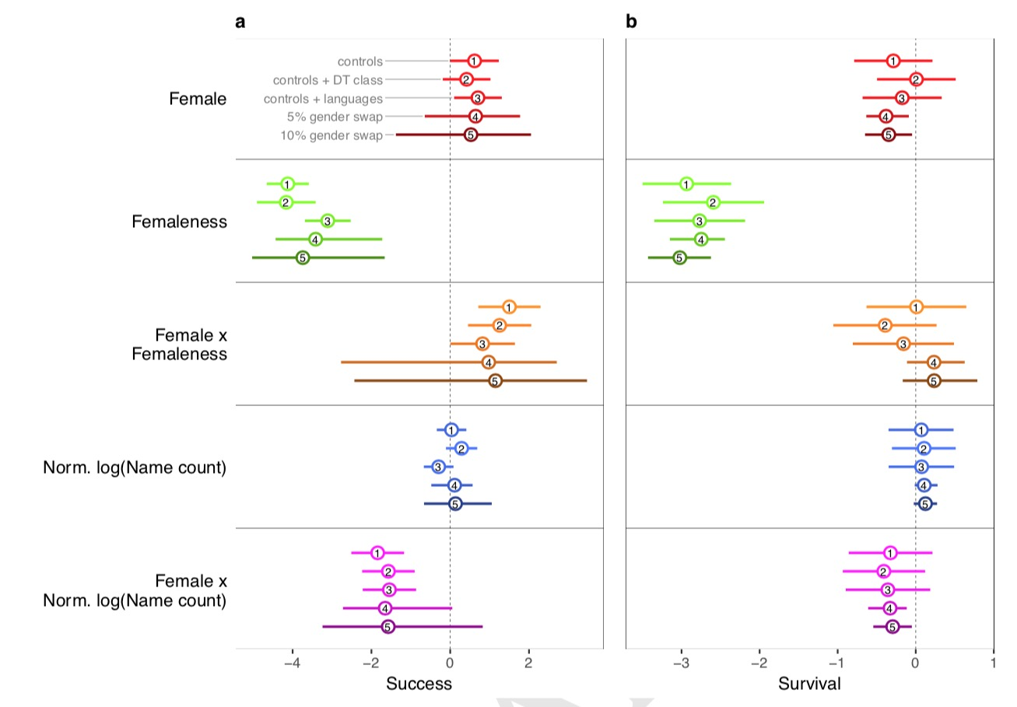

Slide 14
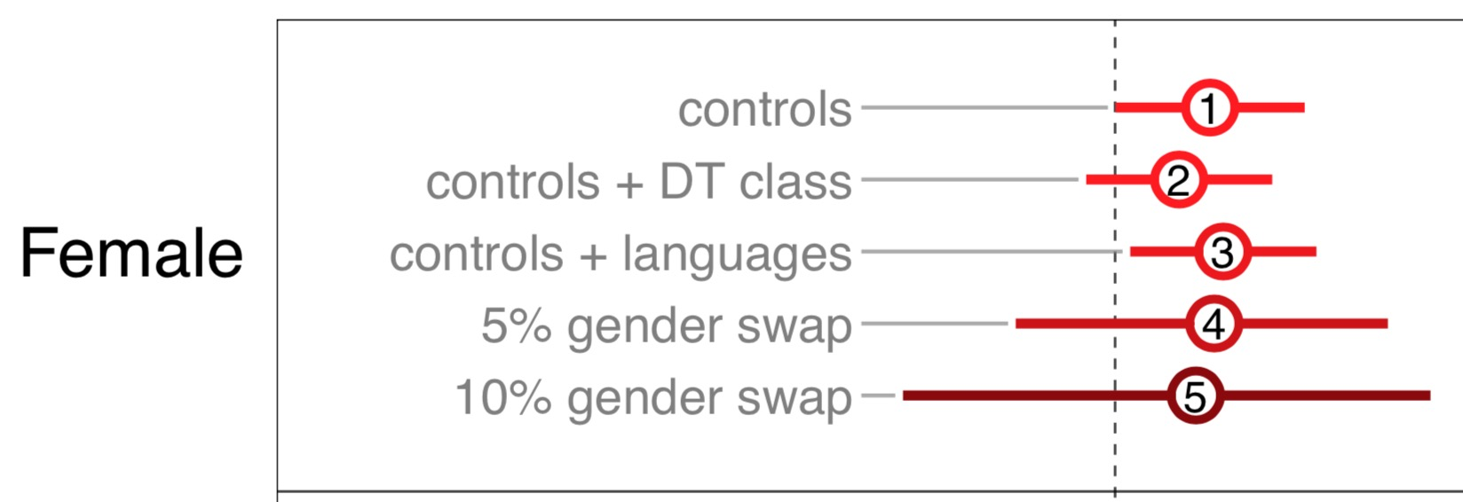
A nők,
csak azért mert nők, nincsenek hátrányban

Slide 15
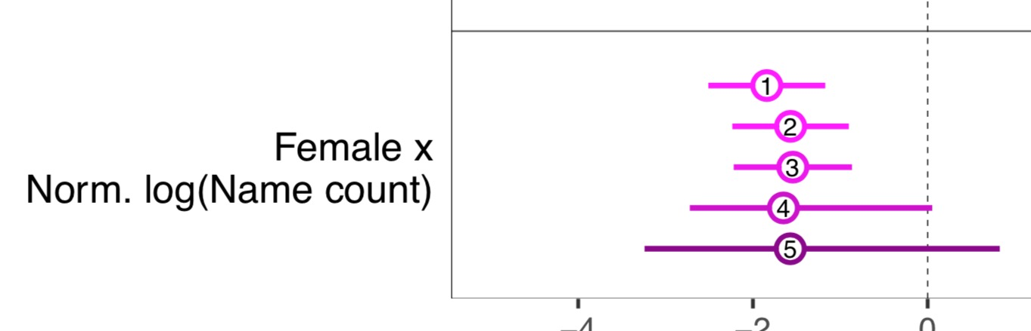
Valamennyi előítélet kiolvasható a név gyakoriság alapján
gyakoribb nevű nők kevésbbé sikeresek
Mary
Maddie

Slide 16
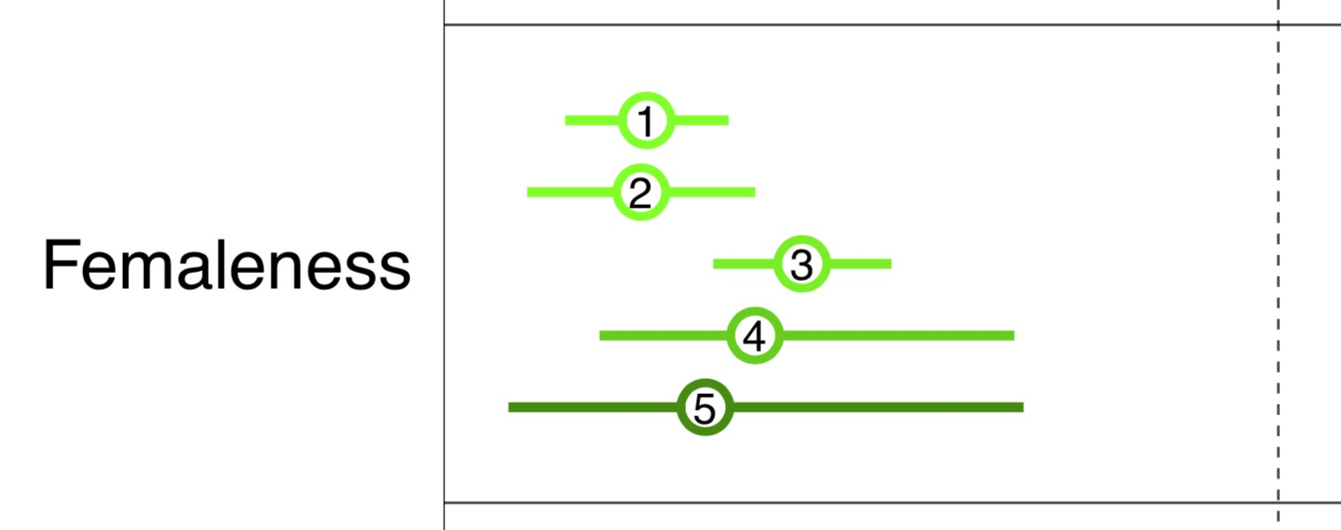
A nőies viselkedésminta hátrányt jelent

Slide 17
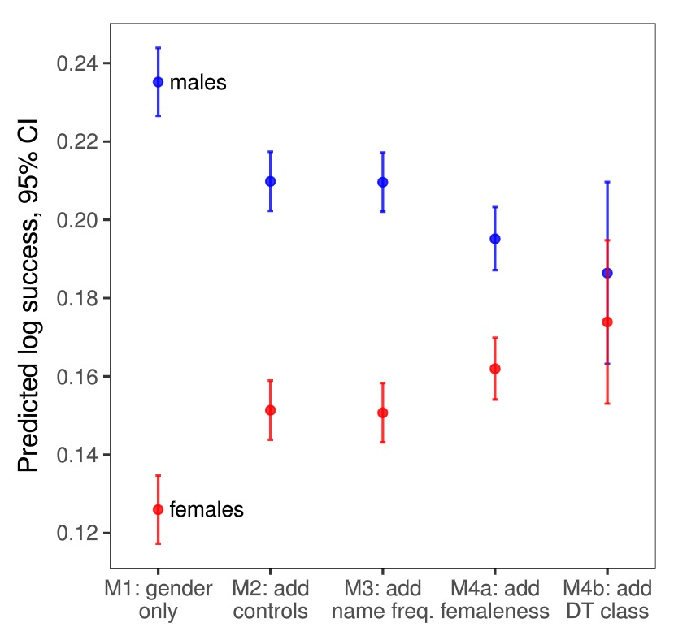
A nőies viselkedésminta figyelembevételével eltűnik a nők hátránya

Slide 18
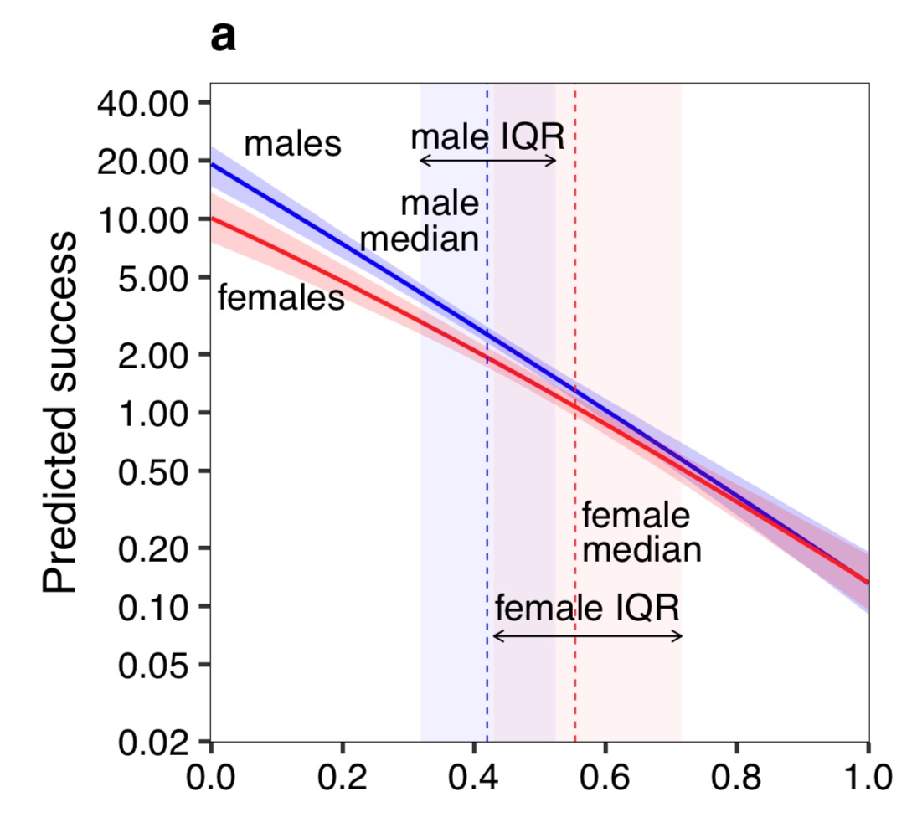
Sikeresség és nőies viselkedés
minden más jellemzőt rögzítve
alig van különbség nők és férfiak között
nagy hátrányt jelent a visekledésminta
a nők hátrányának 84%-a viselkedésmintából ered

Slide 19
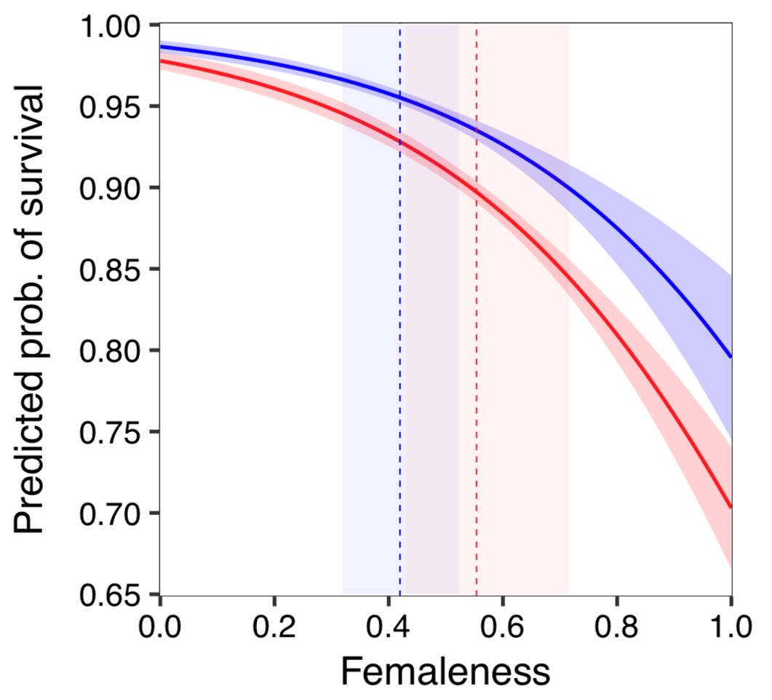
Pályán maradás
és nőies viselkedés
minden más jellemzőt rögzítve
alig van különbség nők és férfiak között
nagy hátrányt jelent a visekledésminta

Slide 20
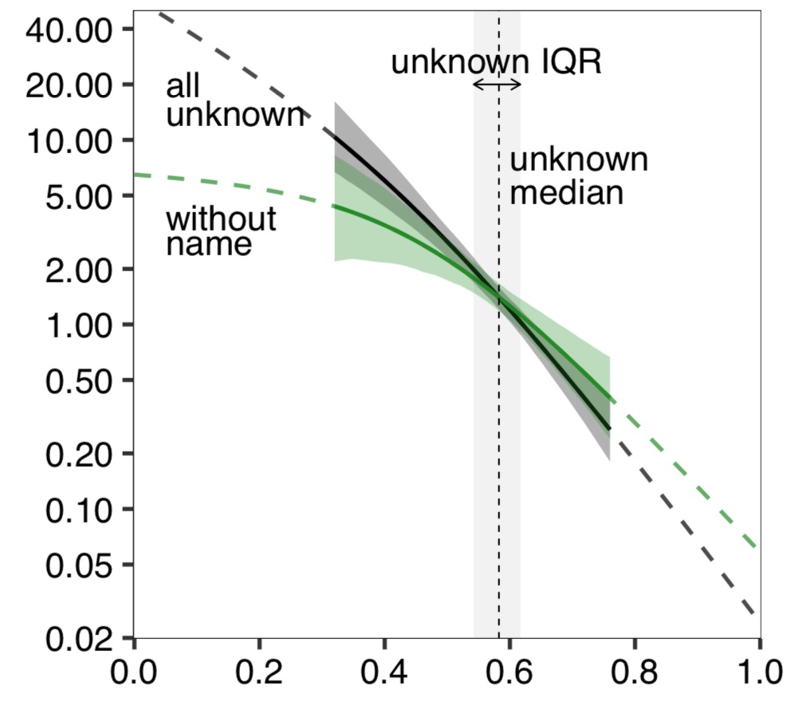
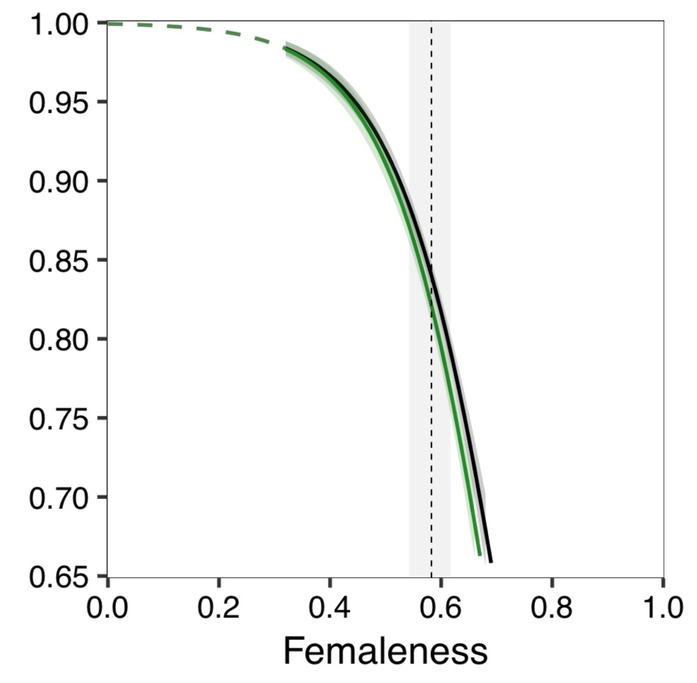



A rejtőzködés nem segít

Slide 21
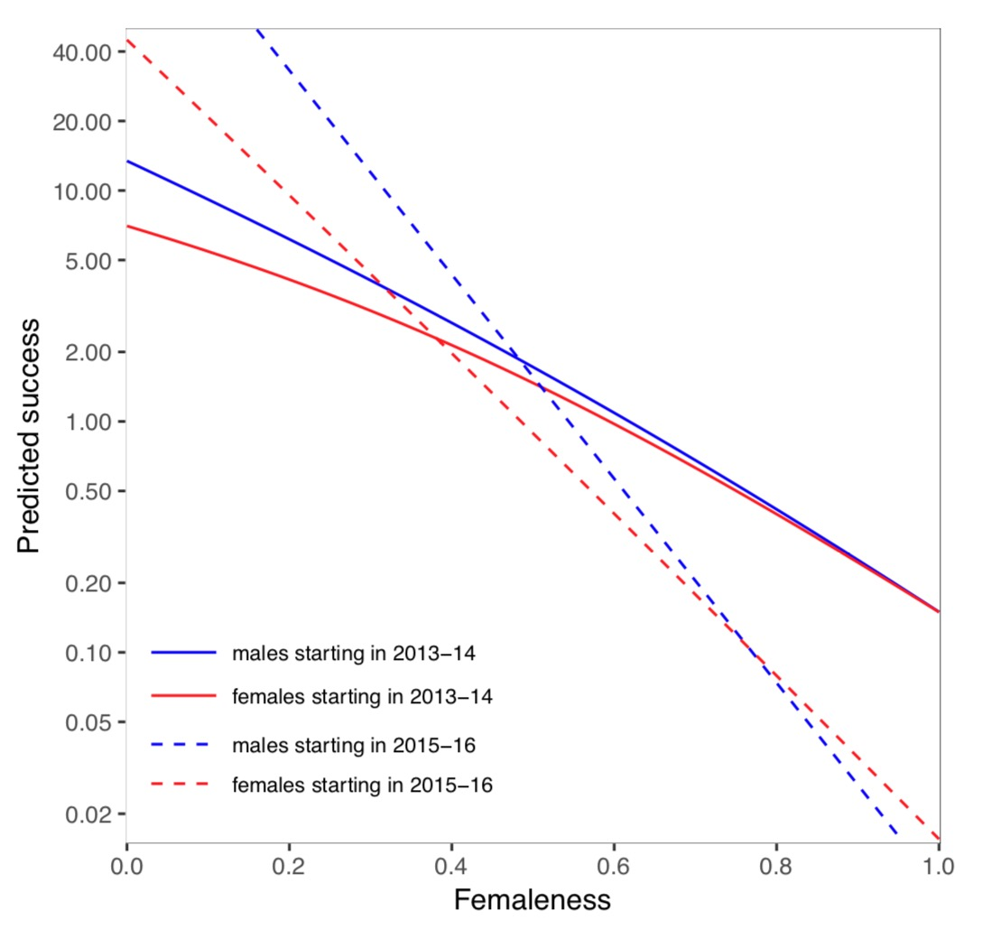
Nincs javulás

